Slide 1
Poetry + pyenv в Docker
Автор работы:
студент 3 курса, ИВТ(1)/20
Собинин Егор

Slide 2
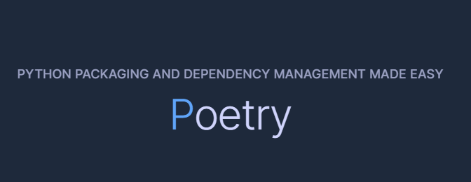
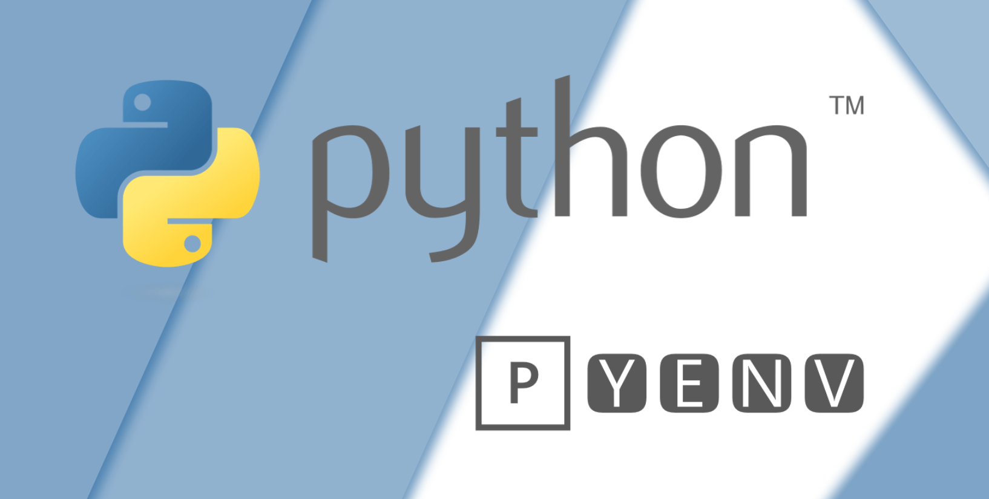
Что это?
Poetry - это инструмент для управления зависимостями в Python проектах (аналог встроенного pip).
Pyenv – менеджер версий python

Slide 3
Почему Poetry, а не pip
pip
Poetry
Чтобы установить зависимости в pip необходимо выполнить: pip install –r requirements.txt
# для первичной установки
poetry install
# для обновления
poetry update

Slide 4
Почему Poetry, а не pip
pip
Poetry
Просмотр зависимостей в pip можно сделать только командой:
pip freeze
Просмотр зависимостей Poetry: poetry show --tree

Slide 5
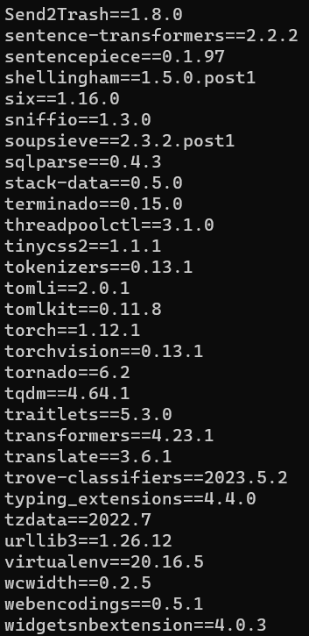
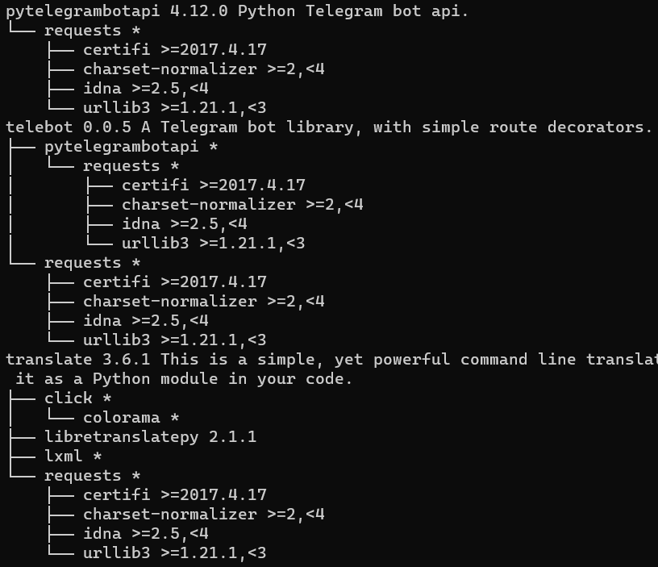
Почему Poetry, а не pip
pip
Poetry

Slide 6
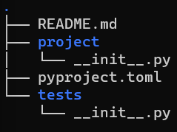
Создание проекта
Чтобы создать новый проект с помощью Poetry, достаточно выполнить poetry new <название папки с проектом>. После чего создастся папка с названием вашего проекта, в этой папке будет лежать файл pyproject.toml.

Slide 7
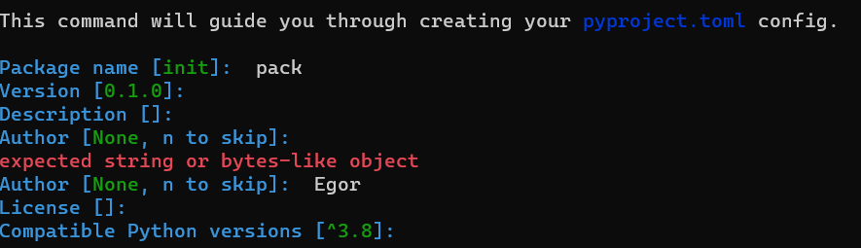
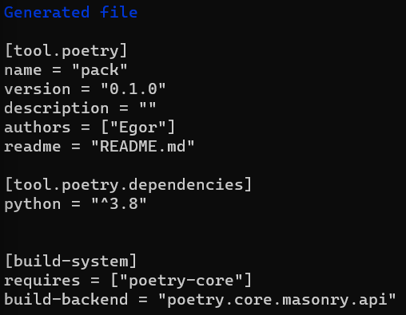
Изменение существующего
Чтобы сделать пакетным менеджером Poetry в уже имеющемся проекте, достаточно выполнить:
poerty init

Slide 8
Pyenv
Узнать доступные версии: pyenv install –list
Установить версию: pyenv install 3.7.10
Узнать версии: pyenv versions [доступная версия]
Установить версию: pyenv global [установленная версия]

